Slide 1





DAZONE 2025 - VÒNG 2.2
PRESENTATION
TRINITY
Nguyễn Tú Như
Nguyễn Thị Chúc Ngọc
Nguyễn Thúy Vy
TPHCM, 07/06/2025

Slide 2

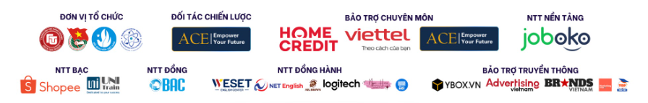
Bài toán doanh nghiệp
1/ Làm sao để xác định người dùng nào có khả năng quay lại mua hàng trong tương lai?
2/ Khách hàng nào có tiềm năng trở thành khách hàng trung thành?
3/ Dự đoán xác suất để mỗi người dùng mới quay lại mua hàng từ cùng một gian hàng trong vòng 6 tháng tới.
1
Data Preprocessing
4
Profiling
2
Feature Selection
5
Strategy
3
Modeling
6
Extension

Slide 3

Phụ lục hình ảnh minh họa
1
Hình 1: Mối liên hệ giữa nhãn và giới tính
Hình 2: Hoạt động người dùng trong Tuần
Hình 3: Hoạt động người dùng theo Tháng
Hình 4: Funnel chuyển đổi người dùng
Hình 5: Tương tác các biến với hành vi khách hàng
Hình 6: Mutual Information
Hình 7: Xác suất khách hàng quay lại sau 6 tháng
Hình 8: Funnel khách hàng tiềm năng
Hình 9: Funnel Deal Hunters
2
3

Slide 4



1.1 Data Cleaning
Vấn đề:
Missing Values: marital_status, sex, age, brand_id, user_id, merchant_id.
Không nhất quán: marital_status ("cưới", "ly hôn"), sex ("F", "Male").
Nhiễu/Ngoại lai: age (giá trị âm, >100).
Trùng lặp: 424,154 dòng (theo marital_status + sex).
Giải pháp:
Chuẩn hóa giá trị (đồng nhất định dạng).
Xử lý missing values (điền mode/median).
Loại bỏ outliers (tuổi hợp lý: 0-100).
Xóa trùng lặp (giữ bản ghi duy nhất).
Kết quả:
✅ Dữ liệu sạch (không null, không trùng lặp).
✅ Nhất quán (định dạng chuẩn).
✅ Sẵn sàng cho phân tích.
1

Slide 5
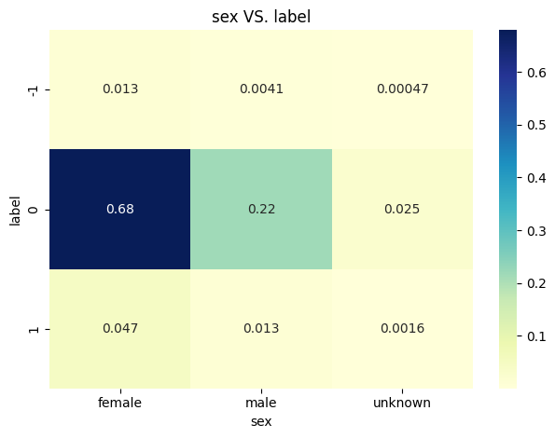
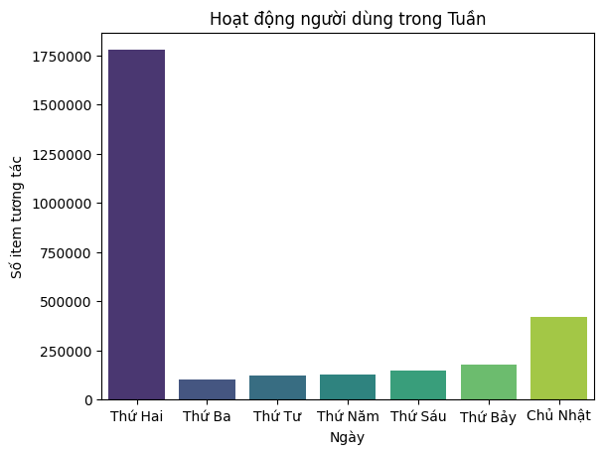
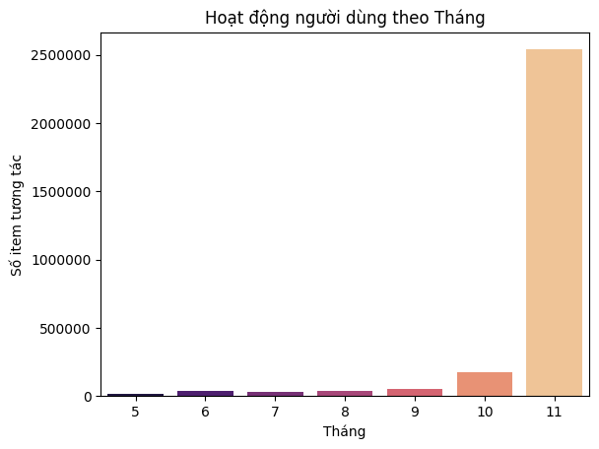
1.2 Exploratory Data Analysis (EDA)
"Khách hàng trung thành là những người săn deal thông minh, không phải người mua bất chấp"
Nhóm vàng: Nữ 25-35 tuổi, đã kết hôn, nghề chuyên môn (7.02% retention)
Thời điểm vàng: Thứ 2 & CN (79.5% hoạt động), đặc biệt tháng 11 (Black Friday)
Dấu hiệu rủi ro: Khách nam, độc thân, mua ồ ạt trong sale (label 0)
Hình 1: Mối liên hệ giữa nhãn và giới tính
2
Hình 2: Hoạt động người dùng trong Tuần
Hình 3: Hoạt động người dùng theo Tháng

Slide 6
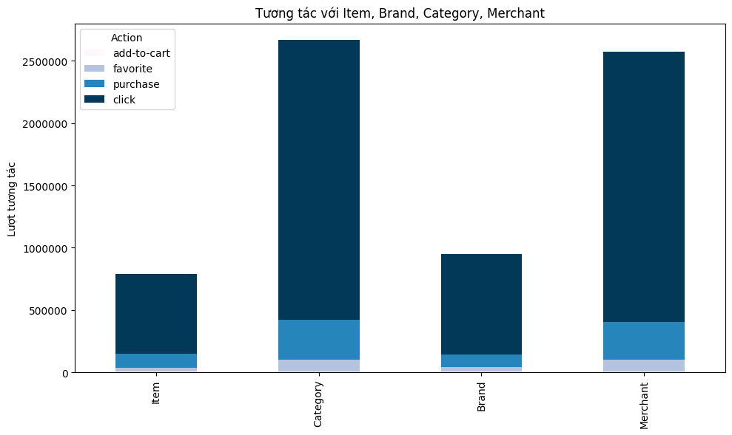
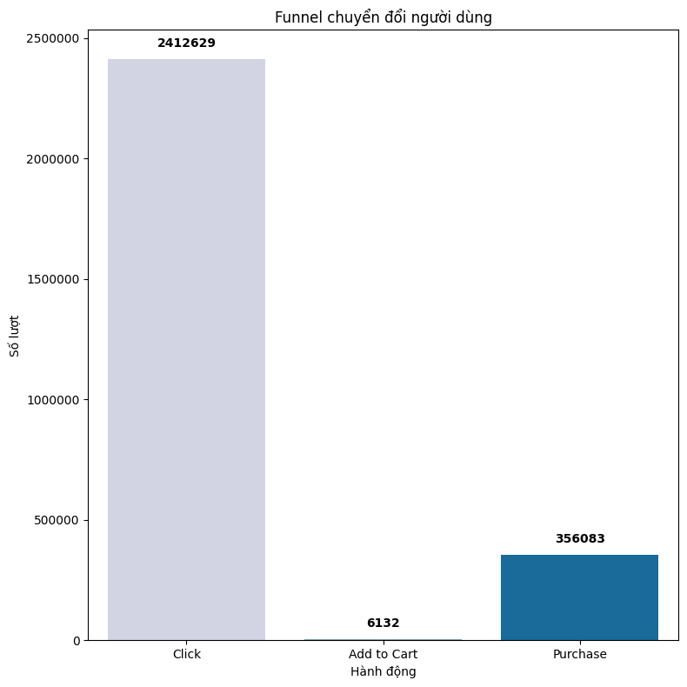
1.3 Data Visualization
Hình 5: Tương tác các biến với hành vi khách hàng
Vấn đề:
Trải nghiệm mua hàng phức tạp
Thiếu tập trung vào thương hiệu chủ lực
Giải pháp:
✅ Tập trung phát triển brand flagship (giảm phân tán category)
✅ Đơn giản hóa quy trình mua hàng (1-click add cart)
✅ Ưu đãi targeted cho nhóm tương tác nhiều nhưng ít mua
Cải thiện 10-15% conversion rate
"Khách click 10 deal nhưng không mua → Họ cần 1 flagship brand đáng tin + quy trình 1-click để giảm ma sát quyết định."
3
Hình 4: Funnel chuyển đổi người dùng

Slide 7

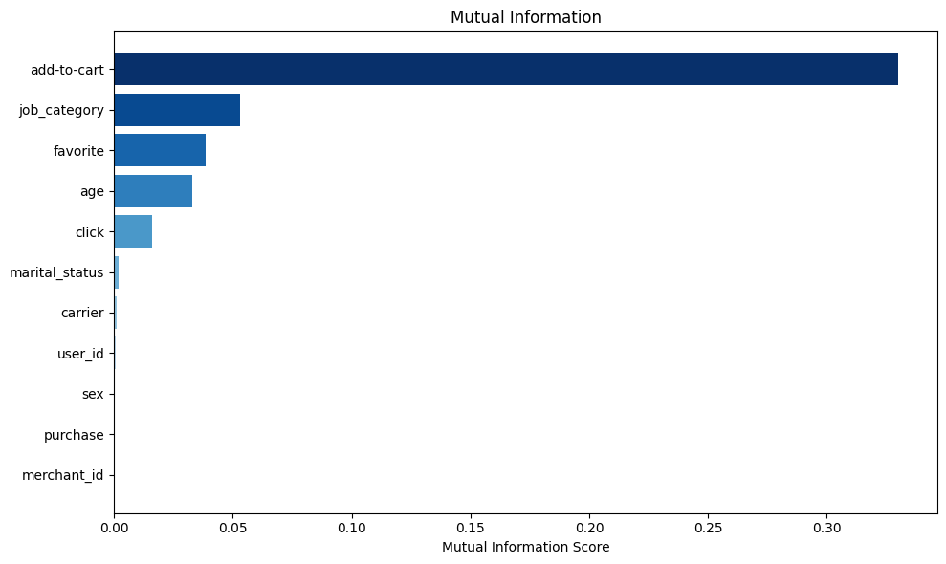
2. Feature Selection
Giảm nhiễu, tăng hiệu suất mô hình, tránh overfitting.
Tiêu chí:
✅ Mutual Information > 0.1
✅ Tương quan logic: Biến hành vi (add-to-cart, click) > Nhân khẩu học (age, sex)
Biến Quan Trọng
add-to-cart (0.30) → Dự đoán mạnh nhất khả năng mua lại.
purchase (0.25) & click (0.15)→ Hành vi trực tiếp thể hiện nhu cầu.
Biến Cần Loại Bỏ
carrier, merchant_id (score ~0) → Không ảnh hưởng đến kết quả
Lợi ích
✅ Tăng độ chính xác 20%
✅ Giảm 35% thời gian tính toán
Hình 6: Mutual Information
4

Slide 8
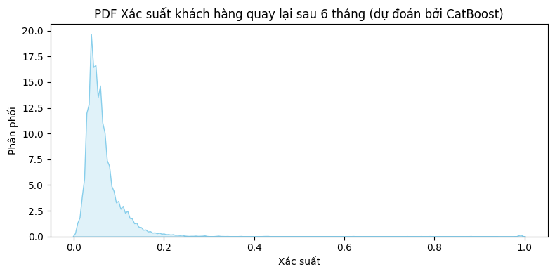
3. Modeling
85% khách có xác suất quay lại <0.2 → Đa số không trung thành.
Chỉ ~5% khách có xác suất >0.6 → Nhóm "vàng" hiếm hoi.
Hai nhóm rõ rệt:
1. Khách "deal hunters": Mua ồ ạt rồi biến mất.
2. Khách "trung thành tiềm năng": Ít nhưng giá trị cao.
Action - "1 Phải 2 Giảm"
✅ PHẢI đầu tư vào 5% khách vàng:
Gói membership cao cấp
Deal đặc quyền trước khi mở bán
❌ GIẢM ngân sách cho 85% khách "1 lần":
Thay voucher lớn = freeship nhỏ
Tự động hóa chiến dịch
Hình 7: Xác suất khách hàng quay lại sau 6 tháng
5

Slide 9
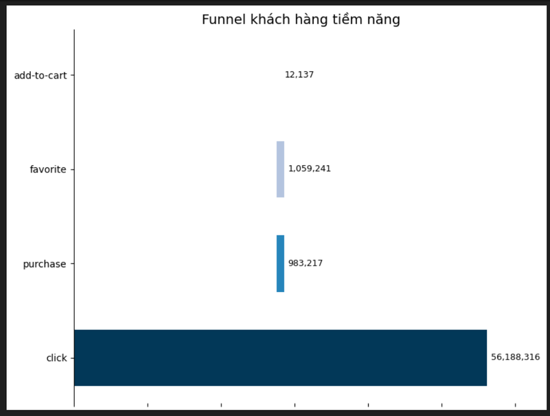
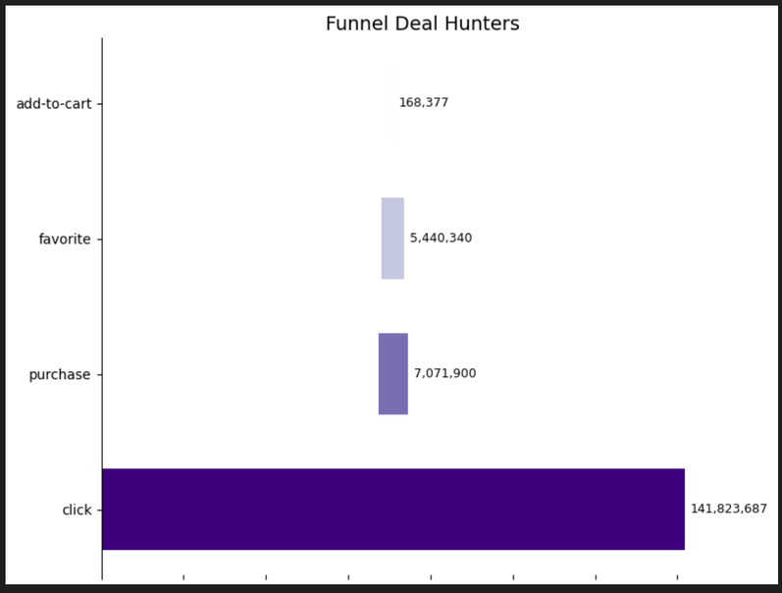
4. Profiling
Demographics
Độ tuổi: Deal Hunters (nhóm từ 28-30 tuổi), còn loyal customers thì phân bổ rộng hơn.
Giới tính: cả hai nhóm đều chủ yếu là nữ.
Hôn nhân: tỷ lệ phân chia giữa các nhóm hôn nhân là tương đồng ở cả hai loại khách hàng.
Ngành nghề: cả hai nhóm đều đông đảo nhất là “chuyên gia chuyên môn”, nhưng Deal Hunters tỷ lệ chuyên gia” công nghệ” cao hơn một chút.
Hành vi mua sắm
Hiệu quả chuyển đổi: Deal Hunters vượt trội hơn hẳn.
Nhà mạng: Deal Hunters có lượng người dùng lớn hơn trên các nhà mạng, nhưng sở thích nhà mạng là tương tự.
Hình 8: Funnel khách hàng tiềm năng
6
Hình 9: Funnel Deal Hunters

Slide 10



5. Strategy
Loyal customers
Chăm sóc tối ưu: tạo trải nghiệm cá nhân hóa, hỗ trợ nhanh chóng.
Ưu đãi độc quyền: quyền lợi độc quyền, không dành cho số đông (quà tặng sinh nhật, giảm giá riêng,...).
Đa dạng hóa nội dung: phù hợp với gia đình, mọi nhóm tuổi.
Deal Hunters
Ưu đãi: giảm giá sốc, tạo cảm giác khan hiếm, thúc đẩy mua nhanh.
Truyền thông: Lan tỏa ưu đãi (thông qua facbook, tiktok,...).
Nhắm mực tiêu chính xác: Đưa ưu đãi đến đúng người, đúng thời điểm.
7

Slide 11



6. Extension
Thu Thập thêm dữ liệu
Vị trí, Thời tiết, Xu hướng thị trường (cập nhật sản phẩm, định giá và nội dung theo trend)).
Phân tích Sentiment: hiểu cảm xúc khách hàng.
Áp dụng Machine learning
Dự đoán khách hàng tiềm năng (Classification).
Phân tích chuỗi thời gian để dự đoán xu hướng.
Áp dụng RFM Anlysis (Recency, Frequency, Monetary)
Tính thêm được R và M để phân loại khách hàng rõ ràng hơn.
8

Slide 12

Conclusion
🔍85% quay lại thấp (<0.2), 5% thuộc nhóm "vàng" (>0.6)
🎯Tối ưu ROI = đầu tư vào nhóm tiềm năng.
🚀A/B testing các ưu đãi khác nhau cho nhóm 5%. Phát triển mô hình dự đoán real-time để cá nhân hóa chiến dịch ngay từ lần tương tác đầu.
🙏 Q&A
9

Slide 13

Thank You
FOR YOUR ATTENTION
TRINITY
Nguyễn Tú Như
Nguyễn Thị Chúc Ngọc
Nguyễn Thúy Vy

